Slide 1

Human Pose Estimation Datasets
Won Jun Noh
RTOS Lab
Division of AI Computer Science & Engineering
Kyonggi University

Slide 2
Introduction
Pose Estimation Datasets
  사람의 자세를 추측하기 위해 관절을 탐색
  연관된 관절끼리 직선으로 표현하여 자세 추정 가능
  관절이 annotation 된 Human Pose Estimation Dataset
  정형화된 Pose Estimation Dataset으로 SOTA 평가
  주로 COCO와 MPII 사용
Notes:
먼저 Pose Estimation Dataset에 대해 설명하겠습니다.
사람의 자세를 추정하기 위해서는 관절을 먼저 탐색하고, 그 관절들을 연결하여 자세를 추정하는 방식입니다.
이러한 관절의 키포인트를 학습하기 위해 관절이 annotation된 Human Pose Estimation Dataset을 사용해야 합니다.
주로 MS COCO와 MPII Human Pose Dataset을 이용하여 SOTA를 평가합니다.

Slide 3
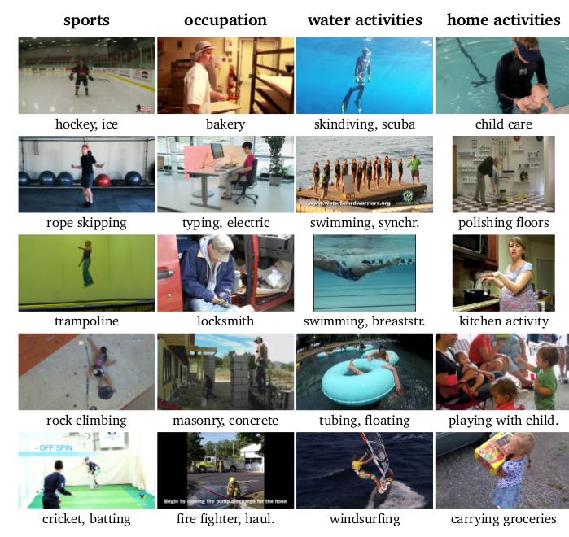
MPII Human Pose Dataset
유튜브 등 온라인 비디오에서 추출한 이미지
25,000개의 이미지와 40,000명이 넘는 사람으로 구성
28,000 명은 학습, 나머지는 테스트
410개의 Human Activity 포함
머리 윗부분과 가슴 부분을 관절로 포함
15개의 관절 개수
Notes:
MPII Human Pose Dataset에 대해 설명하겠습니다.
이 데이터셋은 유튜브 등 온라인 비디오에서 추출한 이미지로 구성되어 있습니다.
25000개의 이미지와 4만명이 넘는 사람으로 구성되어 있으며, 이중 28000명은 학습용으로, 나머지는 테스트용으로 사용합니다.
410개의 Human Activity, 즉 사람의 활동을 표현합니다.
머리 윗부분과 가슴 부분의 키포인트를 단일 관절로 포함하였고, background를 제외한 15개의 관절로 이루어져 있습니다.

Slide 4
COCO
대규모 개체 감지, Segmentation, 키포인트 감지, 데이터셋 캡션화
200,000개의 이미지와 250,000명의 사람으로 구성
얼굴에서 눈, 코, 귀 부분을 관절로 포함, 가슴 부분은 관절로 포함하지 않음
18개의 관절 개수
3D 포즈 추정 Dataset DensePose-COCO 에서는 39,000개의 이미지와 56,000명의 사람으로 구성
Notes:
다음으로 MS COCO 데이터셋에 대해 설명하겠습니다.
이 데이터셋은 대규모 개체 감지, Segmentation, 키포인트 감지, 데이터셋 캡션화 등 여러 가지 데이터셋을 포함하고 있습니다.
20만개의 이미지와 25만명의 라벨링된 사람을 포함하고 있습니다.
MPII와 다르게 얼굴에서 눈 코 귀 부분을 관절로 포함하고, 가슴 부분은 관절로 포함하지 않으며, 18개의 관절로 이루어져 있습니다.
3D 포즈 추정 데이터셋 DensePose COCO 에서는 39000개의 이미지와 56000명의 사람으로 구성되어 있습니다.

Slide 5
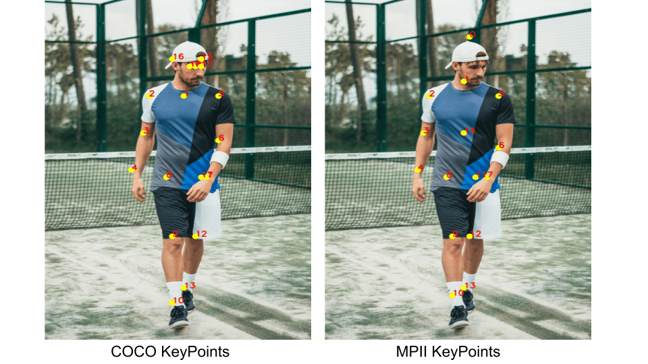
MPII & COCO
Notes:
MPII 데이터셋과 COCO 데이터셋의 키 포인트를 비교한 사진입니다.
MPII는 머리부터 목까지 직선으로 이어져 있는 등 15개의 키포인트로 이루어져 있는 반면 COCO는 눈, 코, 귀 각각의 키포인트가 할당되어 총 18개의 키포인트가 있습니다.

Slide 6
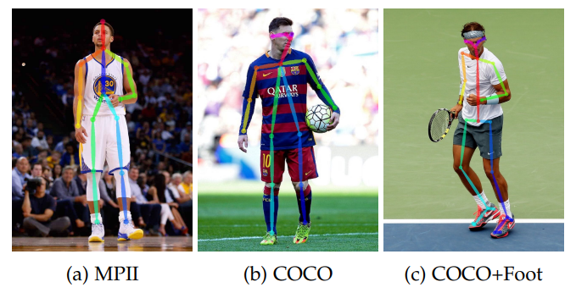
MPII & COCO
Notes:
두 데이터셋의 각 키포인트를 이은 사진입니다.
MPII는 배에서 다리로 이어질 때 두 개의 키포인트로 갈라지고, COCO는 목에서부터 다리로 두 갈래로 갈라집니다.
오른쪽 사진은 앞서 발표한 OpenPose에서 COCO 데이터셋에 발 키포인트를 추가로 할당한 사진입니다.

Slide 7
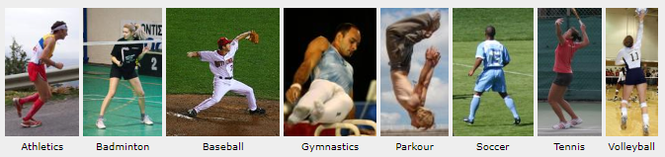
Leeds Sports Pose
Flickr에서 수집한 여러 스포츠 선수의 포즈로 구성
2000여개의 데이터셋
관절의 개수 14개
가장 눈에 잘 띄는 사람의 길이가 150px가 되도록 크기를 조정
Notes:
다음은 Leeds Sports Pose Dataset에 대해서 설명하겠습니다.
Flickr 이라는 미국의 사진 공유 사이트에서 수집한 여러 스포츠인 육상, 배드민턴, 야구 등의 선수의 포즈로 구성되어 있으며 2천개의 데이터로 구성되어 있습니다.
관절의 개수는 MPII와 같이 14개로 이루어져 있으며 가장 눈에 잘 띄는 사람의 길이가 150 픽셀이 되도록 크기를 조정하였습니다.

Slide 8
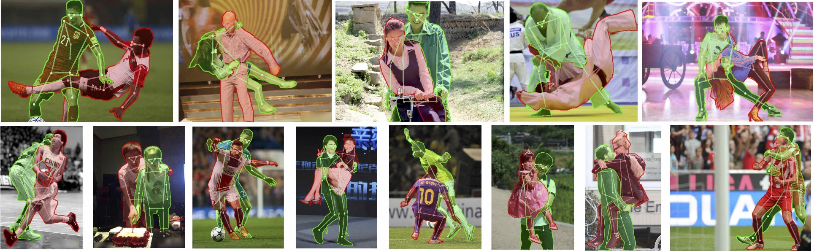
OCHuman
사람이나 물체 등으로 많이 가려진 사람들의 포즈를 추정하는 데이터셋
5,000개의 이미지, 13,000명의 사람으로 구성
1인당 평균 0.573의 Max Iou를 가지는 복잡한 데이터셋
bounding box와 키포인트, 마스크로 annotation
Notes:
OCHuman 데이터셋에 대해 설명하겠습니다.
사람이나 물체가 겹쳐서 많이 가려진 사람들의 포즈를 추정하는 데이터셋 입니다.
5000개의 이미지와 13000명의 사람으로 구성되어 있습니다.
1인당 평균 0.5 이상의 Max Iou를 가지는데, 여기서 max iou는 가려지는 정도를 측정한 값입니다.
바운딩 박스와 키포인트, 마스크로 annotation 되었습니다.

Slide 9
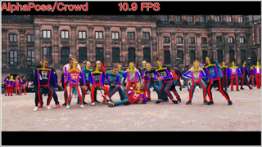
CrowdPose
사람이 많이 붐비는 영상에 대한 데이터셋
20,000개의 이미지와 80,000개의 인간 포즈 포함, 8,000개의 테스트 이미지
14개의 관절 개수
COCO와 MPII에서 추출한 이미지 포함
Notes:
마지막으로 crowdpose에 대해 설명하겠습니다.
직역한대로 군중, 즉 사람이 많이 붐비는 영상이나 사진에 대한 데이터셋입니다.
2만개의 이미지와 8만개의 사람이 포함되어 있고, 8천개의 테스트 이미지가 있습니다.
관절의 개수는 14개이며, coco와 mpii에서 추출한 이미지가 포함되어 있습니다.

